Slide 1


حل کمانش و پس از کمانش صفحه سوراخدار به روش شبه انرژی
مهدی بستان شیرین
آذر95

Slide 2
فهرست مطالب
مرور کارهای گذشته
  کمانش ورق فلزی
  کمانش ورق کامپوزیتی
روش نیمه انرژی در ورق توپر
روش گسسته سازی و نیمه انرژی
  صفحه سوراخ دار همسانگرد
  صفحه کامپوزیتی
نتیجه گیری و پیشنهادات

Slide 3
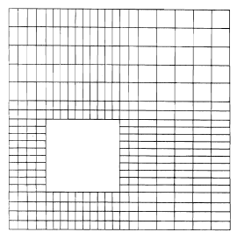
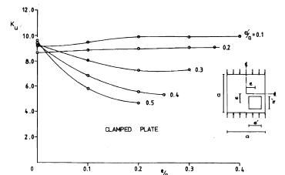
مرور کارهای گذشته - کمانش ورق های فلزی
چو و نارایانان[9] در سال1984
اثر اندازه و محل سوراخ برروی ظرفیت کمانش ورق
شرایط تکیه گاهی ساده و گیردار
سوراخ دایره و مستطیل
موقعیت طولی سوراخ

Slide 4
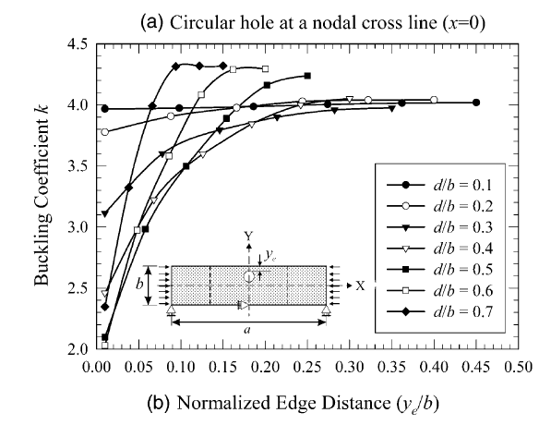
مرور کارهای گذشته - کمانش ورق های فلزی
نظمی و همکارانش 2001
اثر جابجایی محل سوراخ در جهت عرضی
تحلیل المان محدود
رفتار کمانش الاستیک ورق سوراخ دار

Slide 5
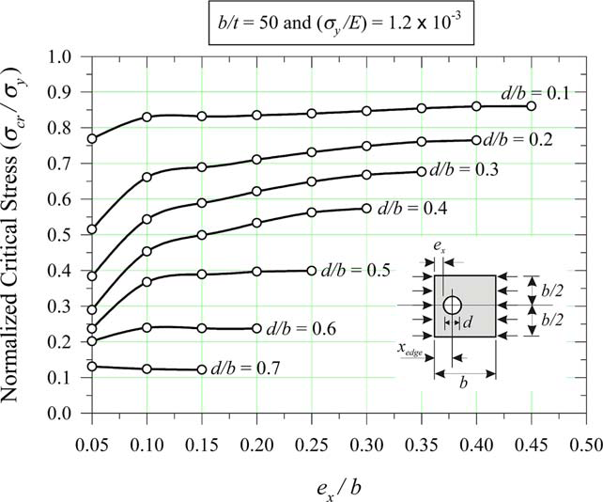
مرور کارهای گذشته - کمانش ورق های فلزی
نظمی و همکارانش 2004
کمانش الاستو-پلاستیک ورق سوراخ دار
تحلیل المان محدود
اثر جابجایی محل سوراخ
اثر ضریب لاغری
برای اعتبارسنجی مدل المان محدود، نتایج سوراخ در مرکز ورق با دیگر مطالعات مقایسه شده است.

Slide 6
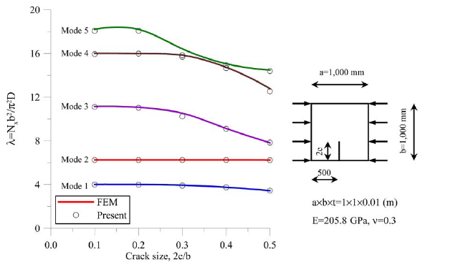
مرور کارهای گذشته - کمانش ورق های فلزی
کامور و پایک 2009
کمانش ورق ترک دار
میدان جابجایی ورق = توابع مثلثاتی
نوع بارگذاری درنظر گرفته شده = فشاری تک محوره، دو محوره و برش صفحه ای
انواع ترک ها = ترک های داخل و یا مرزی
ورق به چندین ناحیه تقسیم شده
در هر ناحیه، معادلات حاکم، با استفاده از توابع مثلثاتی درنظرگرفته شده برای میدان جابجایی، حل می شوند
برای اعتبارسنجی نتایج خود از روش المان محدود استفاده کرده اند.

Slide 7
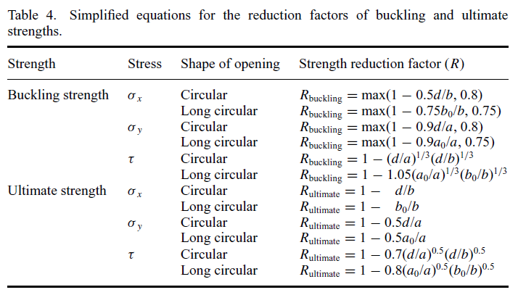
مرور کارهای گذشته - کمانش ورق های فلزی
وانگ و همکارانش2009
تحلیل های المان محدود خطی و غیرخطی
اثر اندازه ورق، شکل و اندازه سوراخ
یک فرمول ساده برای طراحی سازه ارایه کرده اند

Slide 8
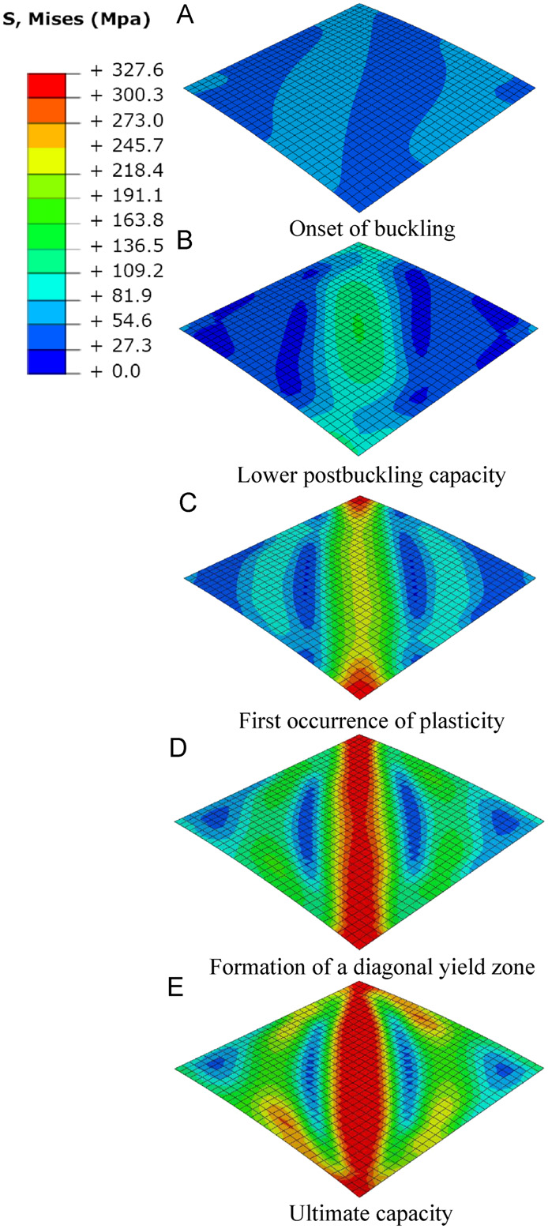
مرور کارهای گذشته - کمانش ورق های فلزی
ادلاند و همکاران2011
رفتار کمانش و فراکمانش ورق های خمیده بدون سوراخ
تحلیل های المان محدود
بارهای برشی داخلی
اثر پارامترهای خم برروی مدهای کمانش و ظرفیت کمانش ورق

Slide 9
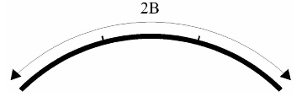
مرور کارهای گذشته - کمانش ورق های فلزی
کساییان و ازهری2004
کمانش موضعی غیر الاستیک ورق خمیده
روش نوار محدود
اثر تغییرات ضخامت در ظرفیت کمانش ورق خمیده را اعمال کرده اند.

Slide 10
مرور کارهای گذشته - کمانش ورق های فلزی
کارهای انجام شده توسط ازهری
  استفاده از اصل کار مجازی برای کمانش ورق های سوراخ دار با تغییرات ناگهانی در ضخامت ورق
  تحلیل فراکمانش مقاطع تشکیل شده از ورق های فلزی با ضخامت متغیر با روش نوارمحدود
  کمانش صفحه مستطیلی تحت بارهای میانی داخل صفحه
  بررسی اثر ناهمگن بودن مواد (مانند مواد FGM) برروی رفتار کمانش با استفاده از FSM
  بررسی مواد کامپوزیت FRP با روش نوارمحدود

Slide 11
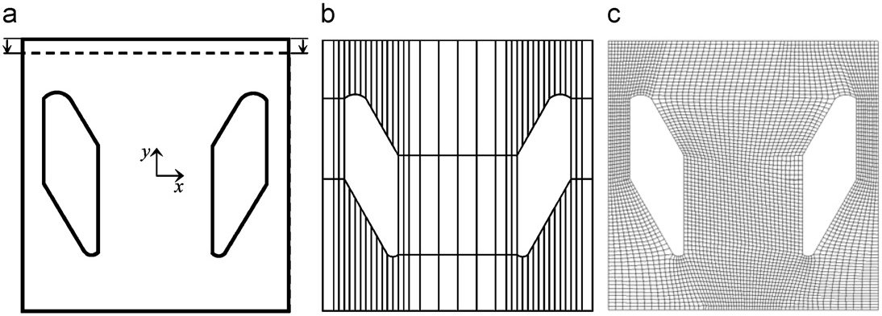
مرور کارهای گذشته - کمانش ورق های فلزی
راسموسن و همکارانش
روش نوار محدود ایزوپارامتریک اسپیلاین
سازه های جدار نازک سوراخ دار
اثرات غیرخطی بودن هندسه سازه و ماده را لحاظ کرده اند
در تحلیل فراکمانش، فقط روش حل الگوریتم توضیح داده شده

Slide 12
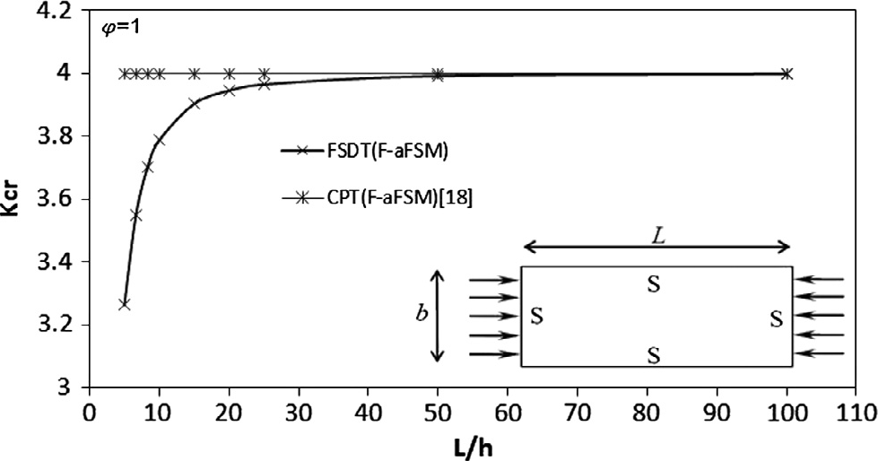
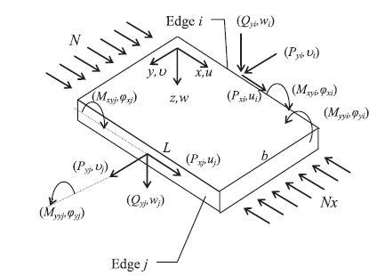
مرور کارهای گذشته - کمانش ورق های فلزی
اویسی و همکارانش 2014
کمانش ورق های ضخیم و رفتار فراکمانشی
ورق بدون سوراخ
روش نوارمحدود نیمه انرژی
تئوری تغییرشکل برشی مرتبه اول+ معادلات سازگاریVon-Karman
فرض: فرم تغییرشکل یافته بعد ازکمانش برابر ترکیبی از مدهای کمانش به دست آمده می باشد

Slide 13
مرور کارهای گذشته - کمانش ورق های کامپوزیتی
هرمن 1982
  برسی رفتار كمانش و پس از کمانش صفحات مستطیلی
  جنس گرافیت-اپوکسی با گشودگی دایروی مرکزی
  با نسبت‌هایd/b=0 , 0.45
  آناليز شش نمونه صفحه باروش المان محدود

Slide 14
مرور کارهای گذشته - کمانش ورق های کامپوزیتی
نمث و همكاران، 1983
  آناليز تقريبي از كمانش يك صفحه مستطيلي تحت بارگذاری فشاری
    ارتوتروپ، شبه ایزوتروپ و شبه ارتوتروپ
    داراي يك گشودگي مركزي‌
    روش تغييراتي کانتروویچ

Slide 15
مرور کارهای گذشته - کمانش ورق های کامپوزیتی
مارشال و همکاران، 1984
  رفتار كمانش صفحه مستطيلي ارتوتروپ با سوراخ دایروی مرکزی
  روش عددی ریلی-ریتز
  روش تجربی
  دقت بالا برای d/b<0.05

Slide 16
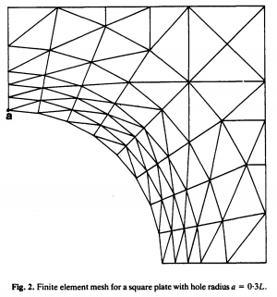
مرور کارهای گذشته - کمانش ورق های کامپوزیتی
لارسون و همکاران، 1987
  بررسی رفتار کمانش و پس از کمانش صفحات ارتوتروپ
  گشودگی دایروی
  تحت بارگذاری تک محوره و دو محوری
  شرایط مرزی گیردار و ساده
  روش تحلیل = المان محدود

Slide 17
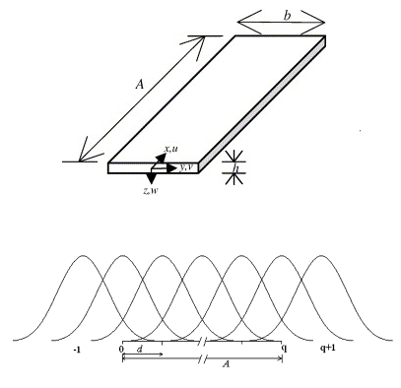
مرور کارهای گذشته - کمانش ورق های کامپوزیتی
اویسی و همکاران، 2005
  توسعه روش نوار محدود
  استفاده از روش نیمه انرژی در روش نوارمحدود
  استفاده از توابع اسپیلاین در تخمین میدان جابجایی
  روش سریع با همگرایی قطعی

Slide 18
روش نیمه انرژی ورق توپر
روش نیمه انرژی برای بررسی مسایل فراکمانش مفید می باشد
تابع تنش
میدان جابجایی خارج از صفحه
میدان تنش، انرژی پتانسیل
سازگاری وون کارمن
کمینه کردن انرژی
محاسبه دامنه میدان جابجایی و مدهای کمانش

Slide 19
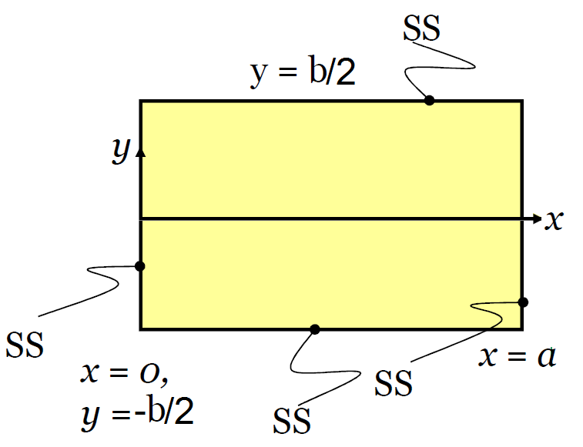
روش نیمه انرژی ورق توپر
ابعاد ورق a*b
شرایط تکیه گاهی : همه لبه ها تکیه گاه ساده
شرایط مرزی:

Slide 20
روش نیمه انرژی ورق توپر
سازگاری وون کارمن
میدان جابجایی خارج از صفحه
  A دامنه میدان جابجایی
  f(y) تابعی دلخواه می باشد که شرایط مرزی در جهت y را ارضا نماید

Slide 21
روش نیمه انرژی ورق توپر
جایگذاری میدان جابجایی در سازگاری:
فرم تابع تنش نیز مطابق سمت راست معادله بالا می باشد:
جایگذاری F در سمت چپ معادله سازگاری:

Slide 22
روش نیمه انرژی ورق توپر
به دلیل استفاده از توابع مثلثاتی، معادله اخر قابل تفکیک می باشد:
    (1)
    (2)

Slide 23
روش نیمه انرژی ورق توپر
حل معادله (1):
حل معادله (2)

Slide 24
روش نیمه انرژی ورق توپر
اعمال شرایط مرزی

Slide 25
روش نیمه انرژی ورق توپر
انرژی پتانسیل:

Slide 26
روش نیمه انرژی ورق توپر
انرژی پتانسیل(ادامه):

Slide 27
روش نیمه انرژی ورق توپر
کمینه کردن انرژی پتانسیل:

Slide 28
روش نیمه انرژی ورق توپر
کمینه کردن انرژی پتانسیل(ادامه)
با درنظرگرفتن انرژی پتانسیل غشایی، دامنه جابجایی خارج از صفحه با جابجایی فشاری انتهای ورق وابسته شده است

Slide 29
روش نیمه انرژی ورق توپر
بی بعد سازی ها:

Slide 30
روش نیمه انرژی ورق توپر
شرط وقوع کمانش (جابجایی بی بعد بحرانی)

Slide 31
روش نیمه انرژی ورق توپر
تنش بی بعد بحرانی:
نیروی بی بعد:

Slide 32
روش نیمه انرژی ورق توپر
شیب تغییرات نیرو بر حسب جابجایی:
همانطور که ملاحظه می شود، رابطه با خطی می باشد. تا قبل از کمانش( ) می باشد. بعد از کمانش شیب خط از 1 کوچکتر می شود که همان انتظار کاهش سختی ورق را نمایش می دهد

Slide 33
روش نیمه انرژی ورق توپر
ورق مربعی(a=b)

Slide 34
روش نیمه انرژی ورق توپر
ورق مربعی:

Slide 35
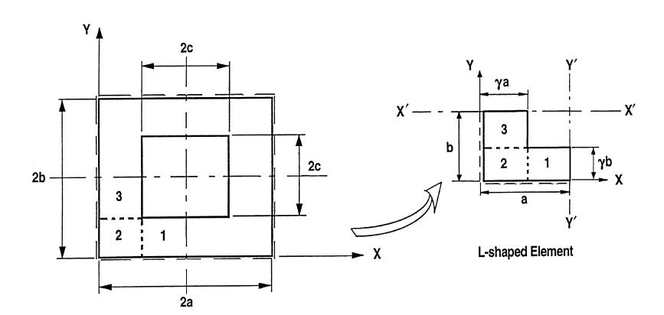
روش نیمه انرژی - ورق سوراخدار، ایزوتروپ
مراحل پیاده سازی روش نیمه انرژی و گسسته سازی
  تفکیک ورق به نواحی مستطیل شکل با شرایط مرزی معین
  حدس میدان جابجایی W در هرناحیه
  استفاده از سازگاری وون کارمن، در تعیین فرم تابع تنش
  حل معادله سازگاری در هر ناحیه و تعیین کامل میدان تنش و جابجایی
  محاسبه انرژی پتانسیل هر ناحیه و جمع آن ها

Slide 36
گسسته سازی
حدس خیز در هر ناحیه
یکی از توابع هارمونیک باید باشد
شرایط مرزی در نواحی مشترک
سازگاری وون کارمن
حدس تابع تنش
تعیین تابع تنش از حل معادلات
دامنه خیز بعد از کمانش
کمینه کردن انرژی
انرژی پتانسیل

Slide 37
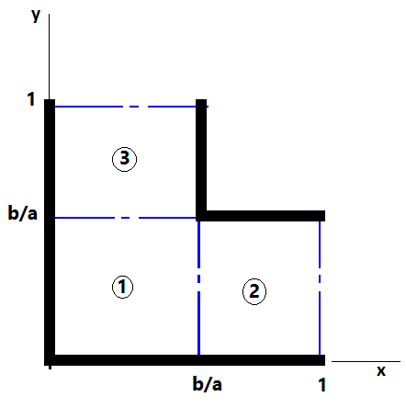
روش نیمه انرژی - ورق سوراخدار، ایزوتروپ
بی بعد سازی مختصات
میدان های جابجایی

Slide 38
روش نیمه انرژی - ورق سوراخدار، ایزوتروپ
ناحیه اول
  تابع تنش
  حل معادله سازگاری وون کارمن

Slide 39
روش نیمه انرژی - ورق سوراخدار، ایزوتروپ
ناحیه دوم
ناحیه سوم

Slide 40
روش نیمه انرژی - ورق سوراخدار، ایزوتروپ
اعمال شرایط مرزی: 18شرط مرزی لازم

Slide 41
روش نیمه انرژی - ورق سوراخدار، ایزوتروپ

Slide 42
روش نیمه انرژی - ورق سوراخدار، ایزوتروپ
انرژی پتانسیل کل

Slide 43
روش نیمه انرژی - ورق سوراخدار، ایزوتروپ
کمینه کردن انرژی پتانسیل، تغییرات دامنه بر حسب جابجایی انتهای ورق را می دهد
با جایگذاری دامنه به دست آمده، نیروی لازم جهت جابجایی به دست می آید.
روابط ذکر شده در قالب یک کد نرم افزاری در محیط Maple تهیه شده است.

Slide 44
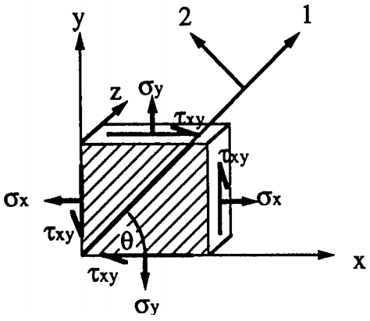
روش نیمه انرژی - ورق سوراخدار کامپوزیتی
روابط تعمیم یافته هوک در لمینیت

Slide 45
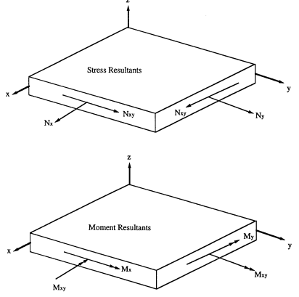
روش نیمه انرژی - ورق سوراخدار کامپوزیتی
رابطه بین تنش و گشتاور برآیند با انحنا و کرنش صفحه میانی
  لیمینیت با n لایه

Slide 46
روش نیمه انرژی - ورق سوراخدار کامپوزیتی
رابطه سازگاری وون-کارمن در یک لمینیت با آرایش متقارن
F، تابع میدان تنش

Slide 47
روش نیمه انرژی - ورق سوراخدار کامپوزیتی
بسط روابط در ناحیه اول
  تابع تنش حدس زده شده:
  دستگاه معادله دیفرانسیل ایجاد شده:

Slide 48
روش نیمه انرژی - ورق سوراخدار کامپوزیتی
حل دستگاه معادلات ایجاد شده:
  حل معادله اول
  حل معادله دوم به علامت دلتا بستگی دارد

Slide 49
روش نیمه انرژی - ورق سوراخدار کامپوزیتی
در نواحی دوم و سوم نیزروابط مشابه ایجاد خواهد شد
با اعمال شرایط مرزی مطابق صفحه ایزوتروپ، ثوابت ایجاد شده حل می گردند
انرژی پتانسیل در یک ورق کامپوزیتی:
کمینه کردن انرژی پتانسیل کل، دامنه جابجایی نواحی را به دست می آورد

Slide 50
اعتبارسنجی نتایج
مدلسازی در نرم افزار ABAQUS

Slide 51
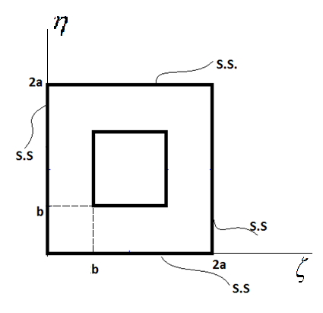
نتایج – ورق سوراخ دار، ایزوتروپ
مشخصات ورق بررسی شده

Slide 52
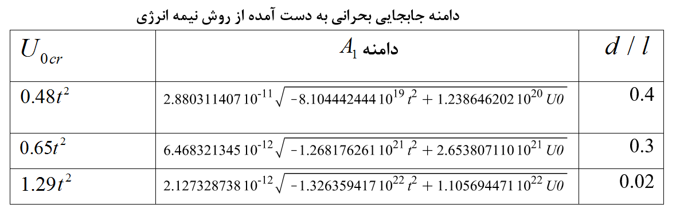
نتایج – ورق سوراخ دار، ایزوتروپ

Slide 53
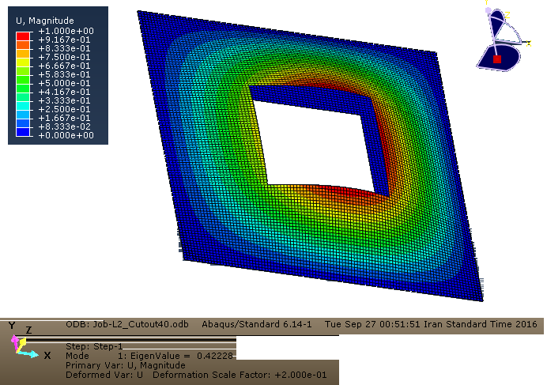
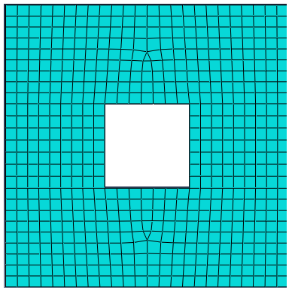
نتایج – ورق سوراخ دار، ایزوتروپ
اعتبارسنجی با تحلیل المان محدود
  مدلسازی در ABAQUS

Slide 54
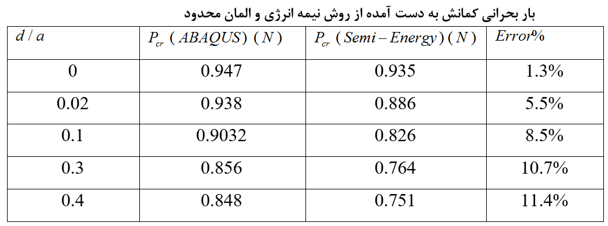
نتایج – ورق سوراخ دار، ایزوتروپ

Slide 55
نتایج – ورق سوراخ دار، ایزوتروپ

Slide 56
نتایج – ورق سوراخ دار، کامپوزیتی
ابعاد ورق:
تعداد لایه ها = 4
ضخامت لایه ها = 0.25mm
آرایش لایه ها=
مشخصات ماده:

Slide 57
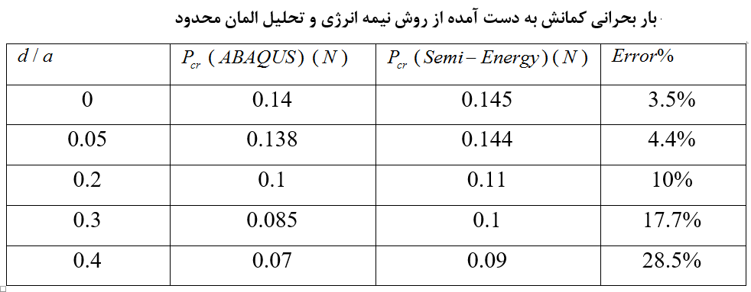
نتایج – ورق سوراخ دار، کامپوزیتی

Slide 58
نتایج – ورق سوراخ دار، کامپوزیتی

Slide 59
نتیجه گیری
استفاده از انرژی به همراه گسسته سازی قابل پیاده سازی است.
همگرایی روش حل ارایه شده، قطعی می باشد.
سرعت حل آن بسیار بالا می باشد.
مطابق انتظار، با افزایش قطر سوراخ، ظرفیت کمانش کاهش می یابد.
با افزایش قطر سوراخ، دقت روش کاهش می یابد.
روش ارایه شده، برای مواد ایزوتروپ و کامپوزیت قابل استفاده است.

Slide 60
پیشنهادات
افزایش تعداد ناحیه ها و کوچکتر کردن اندازه آن ها
بررسی تابع های دیگر برای تخمین میدان جابجایی خارج از صفحه
ترکیب روش نیمه انرژی با نوارمحدود
بررسی دیدگاه استفاده از مختصات قطبی

Slide 61
مراجع
[1] Kumai T. "Elastic stability of the square plate with a central circular hole under edge thrust". Reports of Research Institute for Applied Mechanics. Vol. I, No.2, 1952.
[2] Chow F.Y., Narayanan, R. “Buckling of plates containing openings”. 7th international Specialty Conference on Cold-Formed Steel Structures. 1984.
[3] El-Sawy K., Nazmy A.S. “Effect of aspect ratio on the elastic buckling of uniaxially loaded plates with eccentric holes”. Thin-Walled Structures. Vol. 39, 2001, pp983-998.
[4] El-Sawy K., Nazmy A.S. “Elasto-plastic buckling of perforated plates under uniaxial compression”. Thin-Walled Structures. Vol. 42, 2004, pp.1083-1101.
[5] Kumar Y. V., Paik J., “Buckling analysis of cracked plates using hierarchical trigonometric functions”. Thin-Walled Structures. Vol. 42, 2004, pp.687-700.
[6] Wang G., Sun H., Peng H., Uemori R. “Buckling and ultimate strength of plates with openings”. Ships and Offshore Structures. Vol. 4, 2009.
[7] Amani M., Edlund B.L.O., Alinia M.M. “Buckling and postbuckling behavior of unstiffened slender curved plates under uniform shear”. Thin-Walled Structures. Vol. 49, 2011, pp.1071-1031.
[8] جنتی ا.، ازهری م. " کمانش موضعي صفحات ارتوتروپيک بر روي انواع تکيه گاه داخلي الاستيک به روش نوار محدود اسپلاين". مهندسی عمران و محیط زیست امیرکبیر، دوره 41، صفحه83-93.
[9] Janati I., Azhari M. “Local buckling of orthotropic plates under intermediate elastic supports using the spline finite strip method”. Journal of Amir-Kabir, Vol. 41, No. 1. 2009, pp. 83-93.
[10] Azhari M., Shahidi A.R., Saadatpour M.M. “Local and post local buckling of stepped and perforated thin plates”. Applied Mathematical Modelling, Vol. 29, 2005, pp.633-652.

Slide 62
با تشکر از توجه شما

